Slide 1
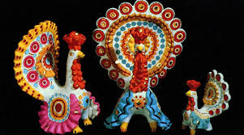
Дымковская Игрушка
Занятие по Изо в подготовительной группе

Slide 2
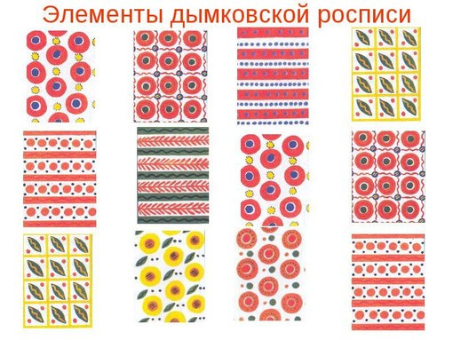
Узоры дымки в дымковской росписи используют геометрические узоры: круги, линии, точки, клеточки

Slide 3
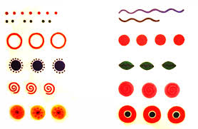

Slide 4
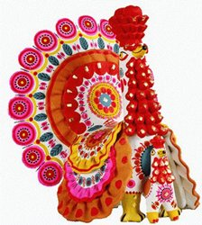
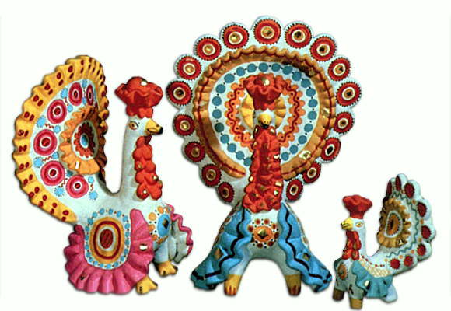
Вот индюк нарядный.
Весь такой он ладный.
У большого индюка
Все расписаны бока.

Slide 5
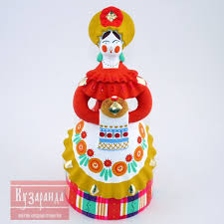
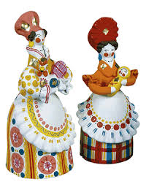
Наша барышня в прекрасном
В ярком платье расписном,
Краснощека, круглолица,
Полюбуйся-ка, народ!

Slide 6
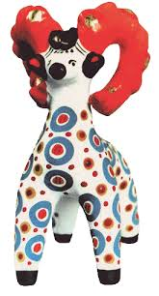
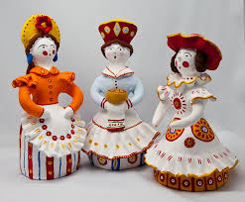
Мы игрушки знатные
Складные да ладные.
Мы повсюду славимся,
Мы и вам понравимся!

Slide 7
